Slide 1

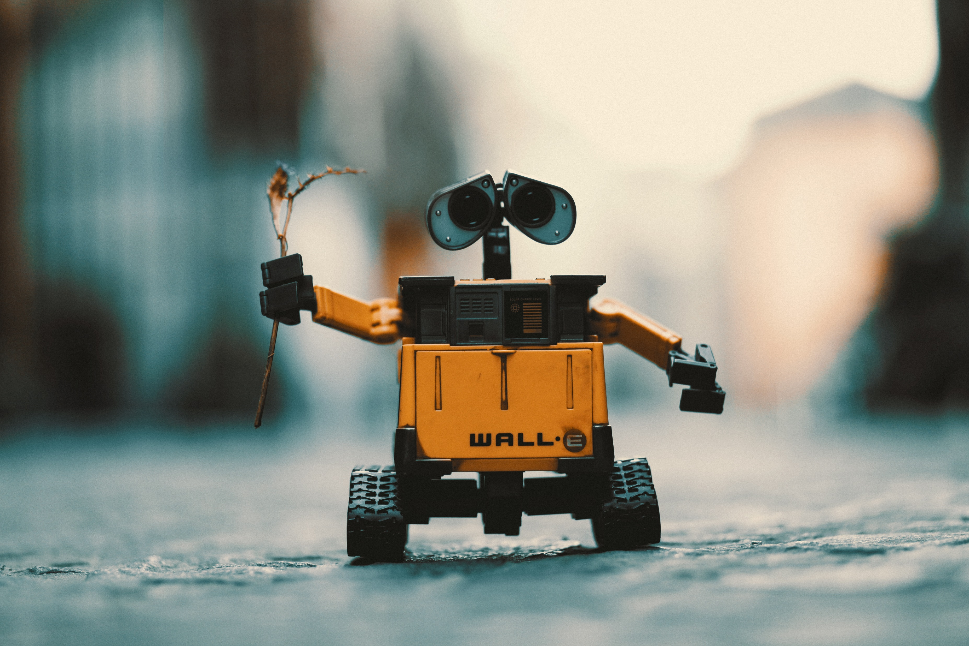
The Aerius Project
By:
Sebabatso Maloi
Angel Magala
Mehtaab Andoo

Slide 2
Title
01
02
03
Angel:
Mehtaab:
Sebabatso:

